Slide 1
Web aplikacija za poslovanje servisnih radionica
Opis zadatka
Opis poslovnog procesa
Funkcionalni zahtjevi
Tehnologija
Entity Framework
.NET
ASP.NET
Razvijena aplikacija
Baza podataka
Web aplikacija
Antonija Mandić
Notes:
Bilješke

Slide 2
Opis poslovnog procesa
Poslovanje servisnih radionica
Vrlo široko područje
Pokriveno od otvaranja radnog naloga do izdavanja računa

Slide 3
Funkcionalni zahtjevi
Radnici
Organizacijske jedinice
Poslovni partneri
Radni nalozi
Radni sati
Zahtjevnice
Izdatnice
Artikli na skladištu
Ostali troškovi
Računi
Šifrarnici

Slide 4
.NET
Razvijen od strane Microsofta
Common Language Runtime (CLR)
Framework Class Library (FCL)

Slide 5

ASP.NET
Dio .NET radnog okvira
Razvoj web stranica i web usluga
ASP.NET MVC, ASP.NET Web Pages, ASP.NET Single Page Applications, ASP.NET Web Forms
Rapid Application Development (RAD)

Slide 6
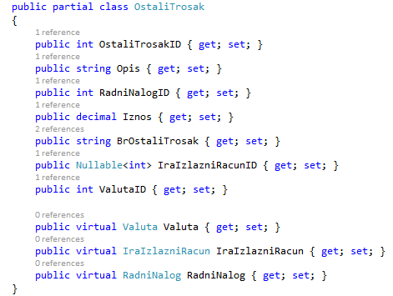
Entity Framework
Dio ADO.NET razvojnog okvira
Objektno-relacijsko mapiranje (ORM)
Dozvoljava programeru višu razinu apstrakcije

Slide 7
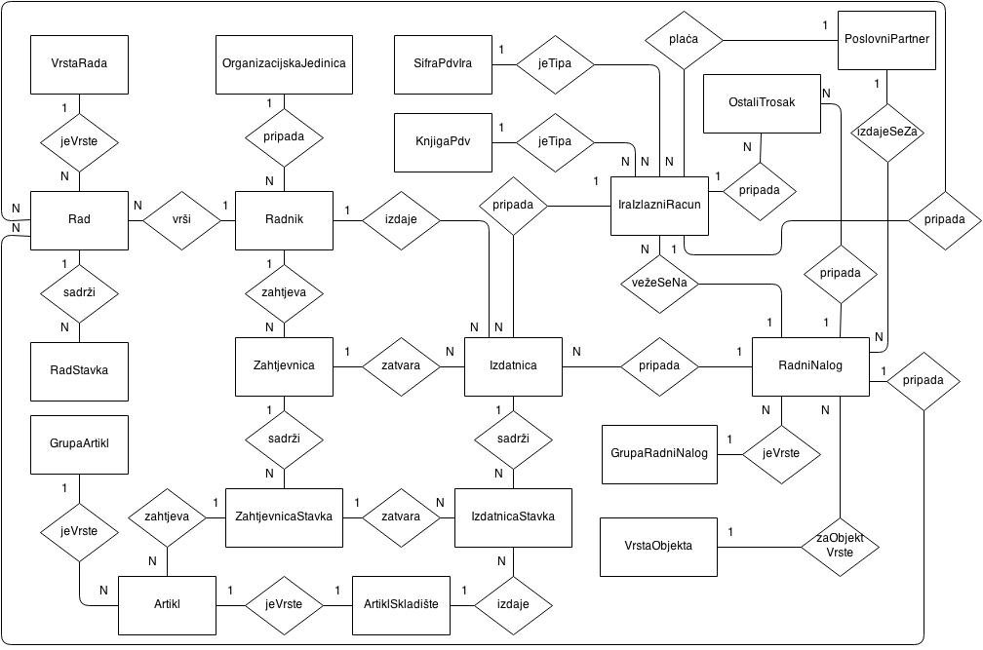
Baza podataka
SQL Server 2012
Relacijska baza podataka

Slide 8
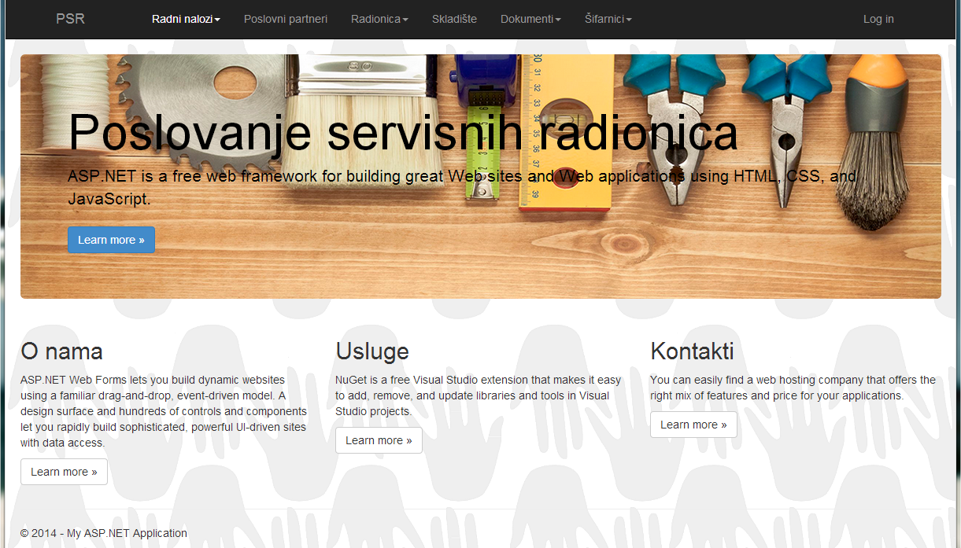
Web aplikacija
Dostupnost
Neovisnost o platformi
Izmjene se rade na serveru
Sigurnost
Potreban je pristup internetu

Slide 9
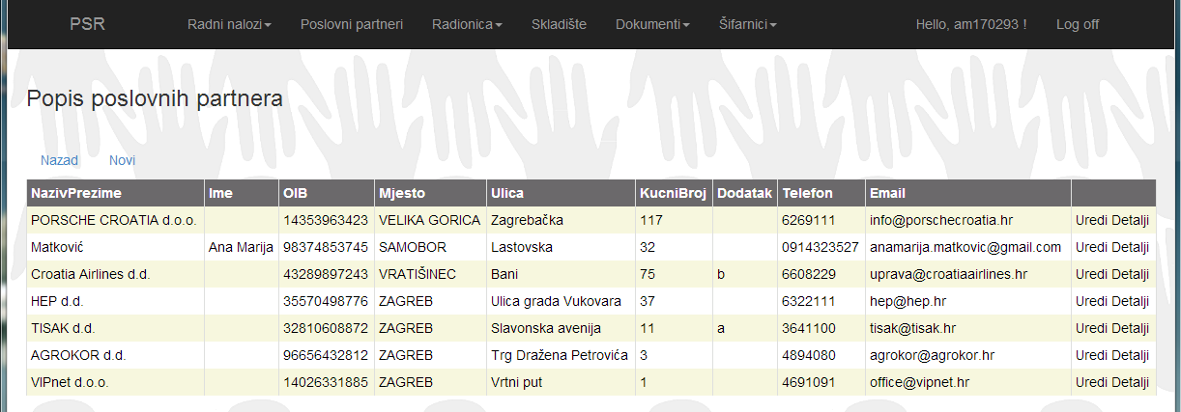

Slide 10
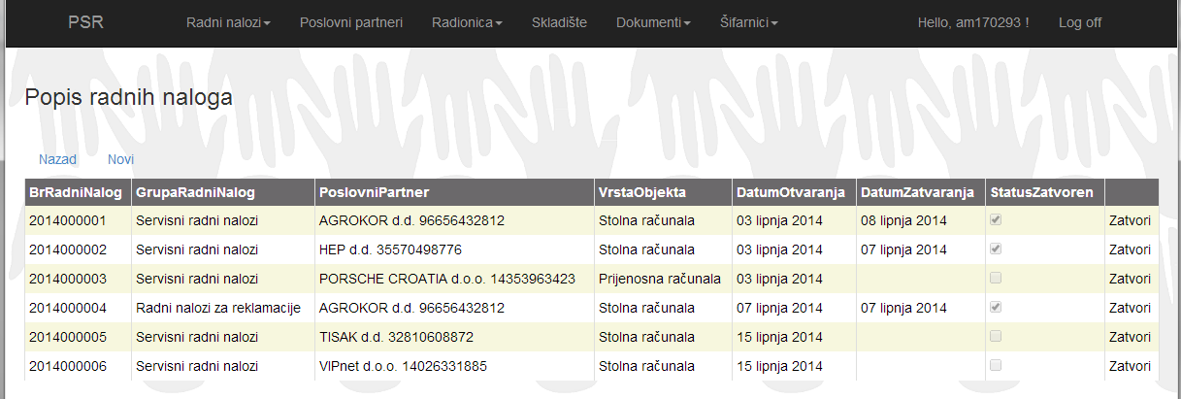

Slide 11
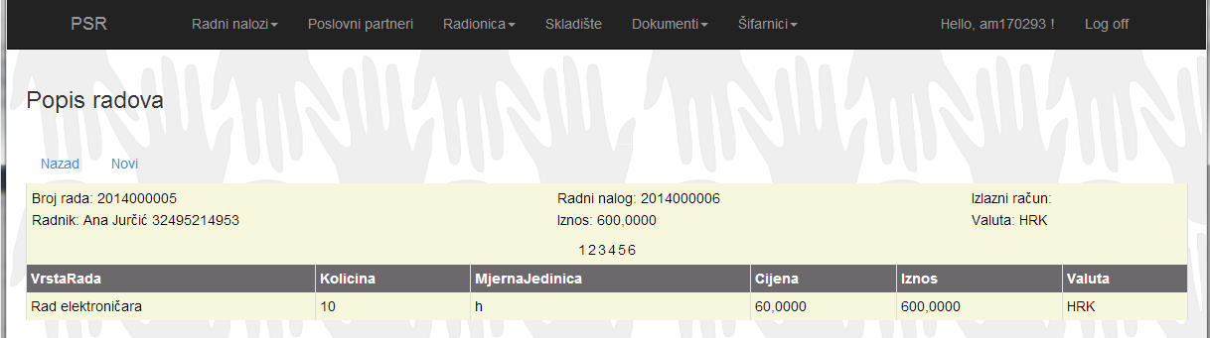

Slide 12
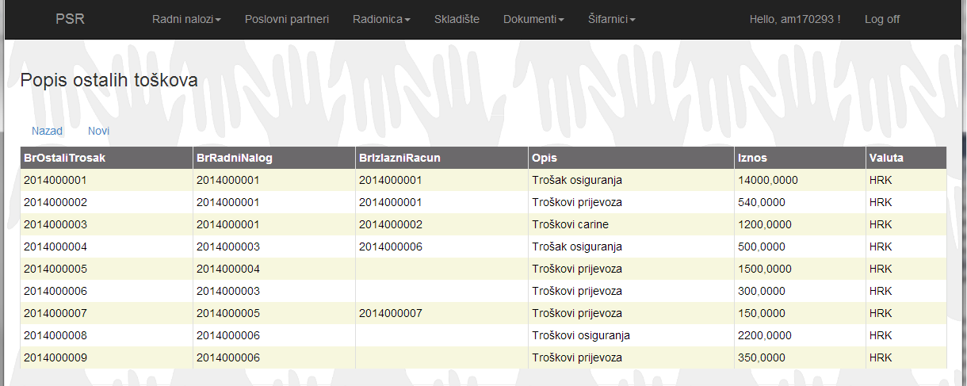

Slide 13
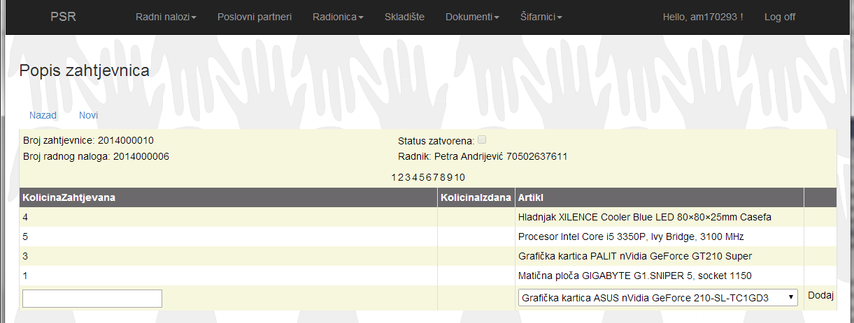

Slide 14
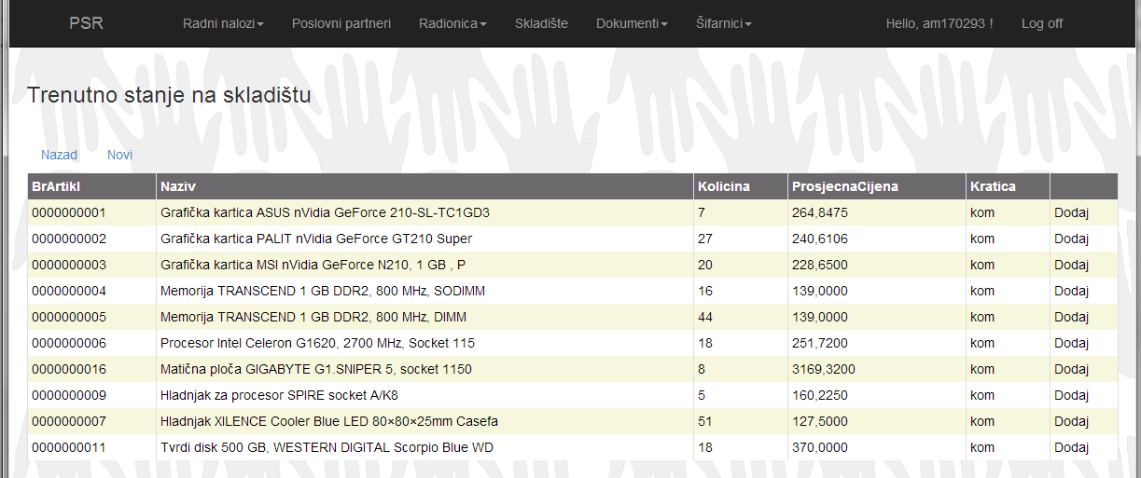

Slide 15
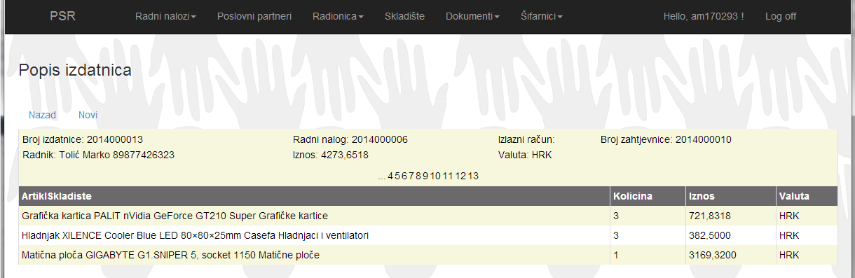

Slide 16
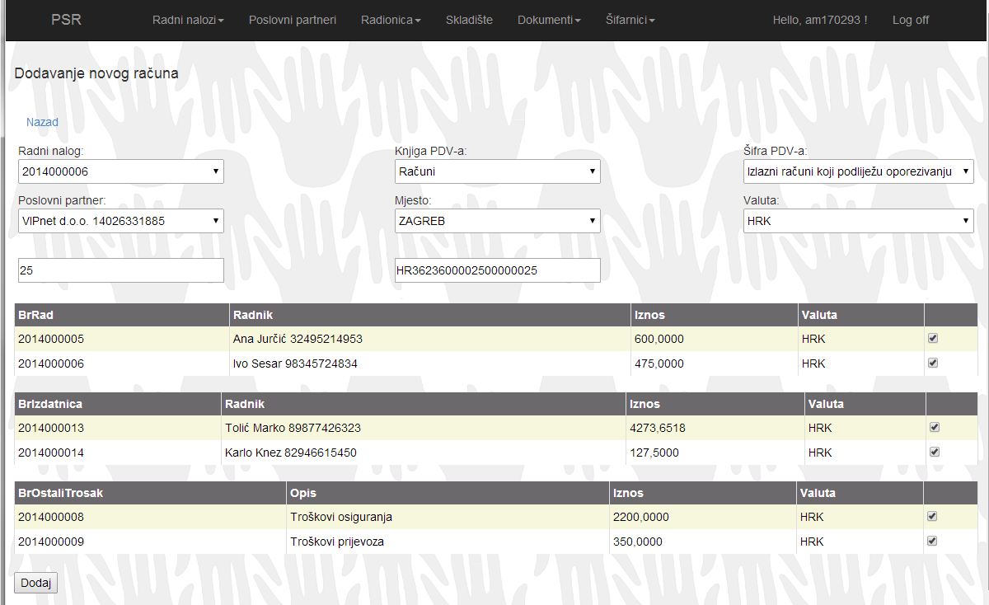

Slide 17
